Slide 1
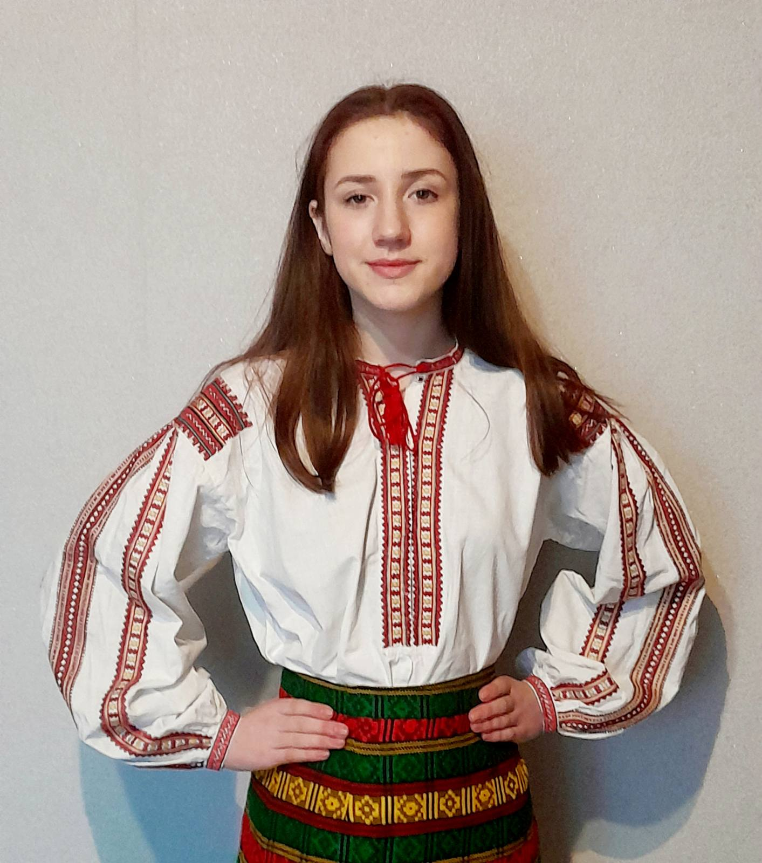
ВИШИВАНКА ЯК ОБЕРІГ ТА РЕЛІКВІЯ МОЄЇ СІМ’Ї
Виконала Бик Андріана-Христина Петрівна, учениця 8 класу Сокальського ліцею ім. Олега Романіва, слухачка Сокальської МАНУМ імені Ігоря Богачевського
Науковий керівник: Бик Мирослава Богданівна, вчитель географії Сокальської МАНУМ імені Ігоря Богачевського

Slide 2
Актуальність дослідження. З давніх – давен існувала така традиція: кожен повинен знати свій рід до сьомого коліна поіменно. Кожна людина є частинкою свого роду, колись знання дбайливо передавались з покоління в покоління. Але сьогодні мало хто може розповісти, звідки бере початок його рід, перерахувати імена пращурів. Згадкою про важливі події життя роду і тих предків, що перейшли вічну межу є дорогі та пам’ятні речі - сімейні реліквії. У кожної сім’ї свої реліквії, які передають з покоління в покоління своєрідний захисний код для свого роду.
Об’єкт дослідження: реліквія роду.
Предмет дослідження: вишиванка, як оберіг та реліквія нашої сім’ї.

Slide 3
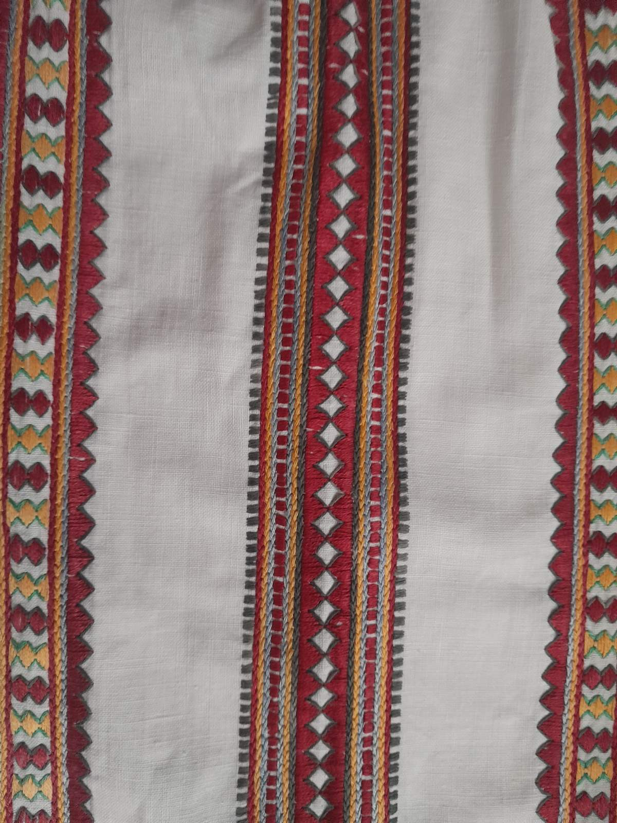
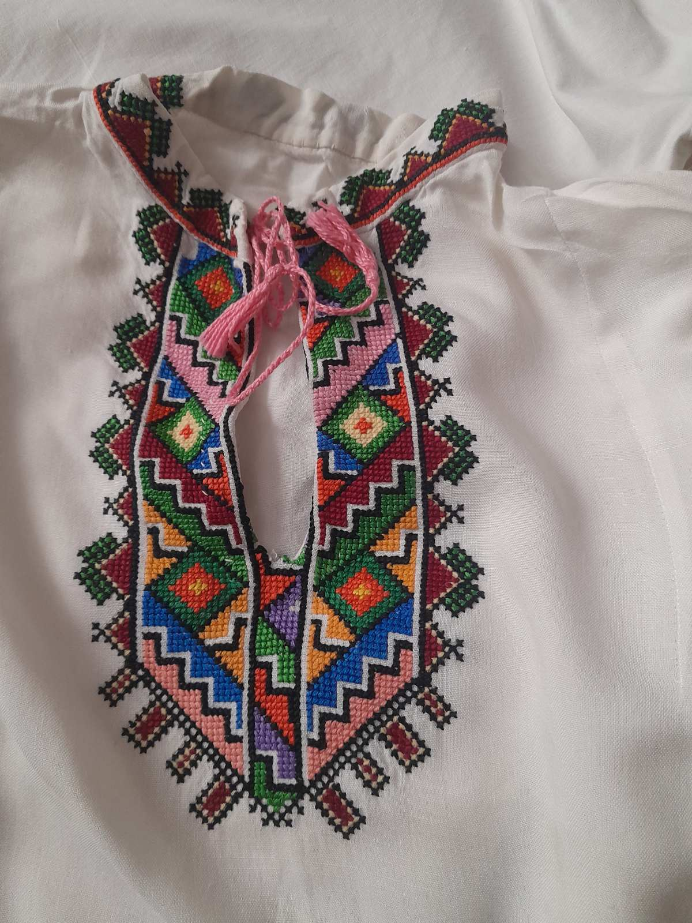
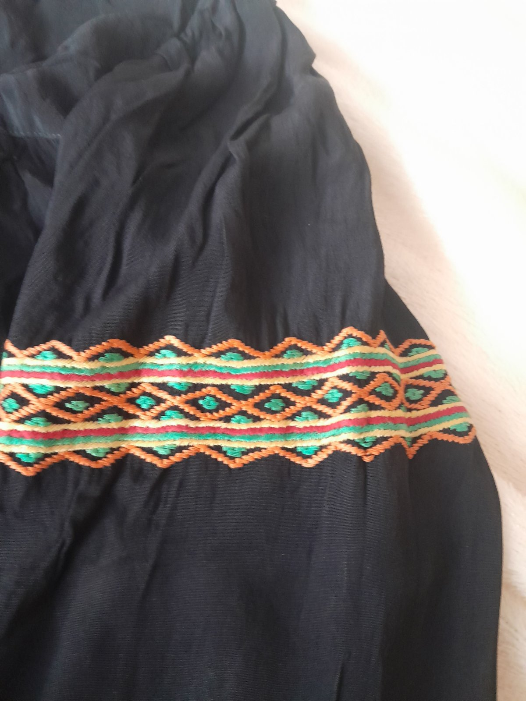
Релівкія – це річ, яку особливо шанують і зберігають як пам'ять про минуле.
Вишивка – унікальне мистецтво народної графіки.

Slide 4
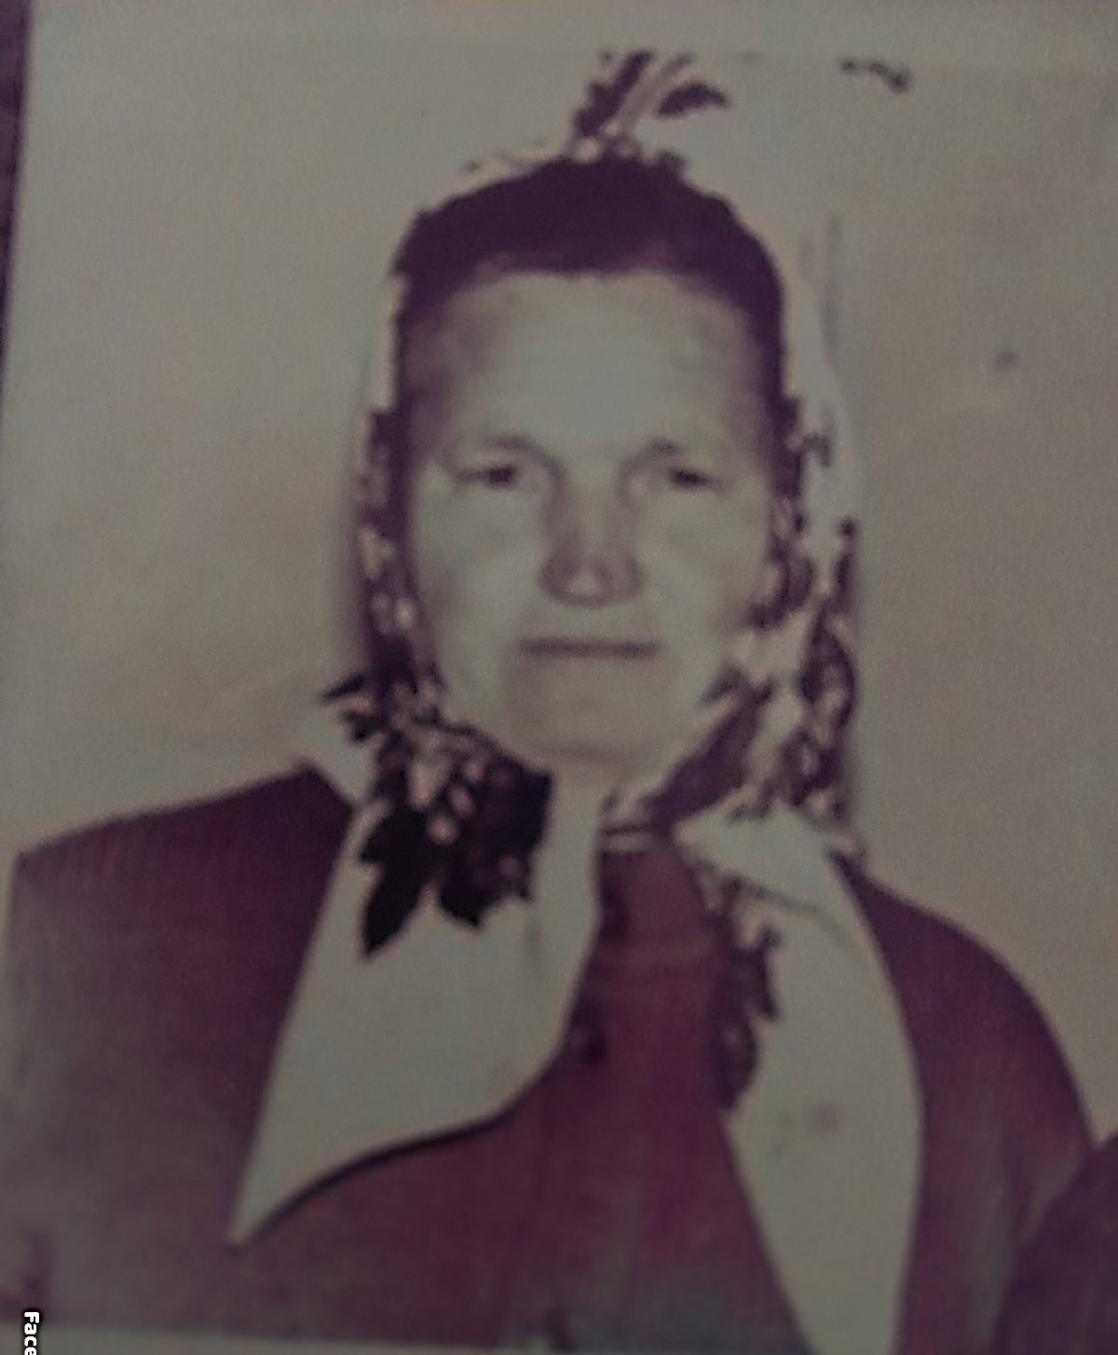
Вишиванка прабабусі Софії
Cучасні етнографи стверджують, що у вишиванці зашифровано генетичний код нації.
Старі люди кажуть, що через руки до речі пристає людська душа. Якщо вірити цьому то душа моєї покійної прабабусі Софії живе у її вишиванці.

Slide 5
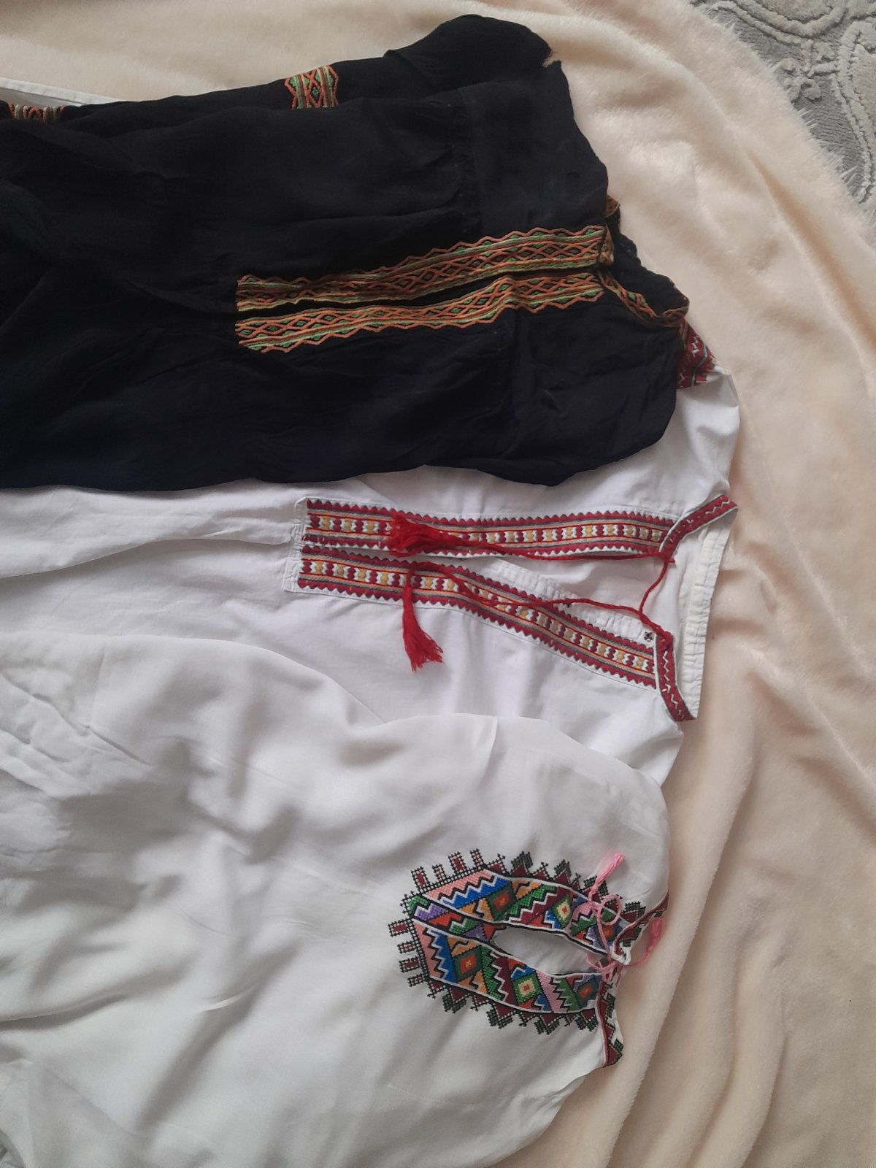
Мода на вишиванки в Україні була поширена ще в 1920-х та 1930-х роках, коли її носили всі від простих селян до керівників. Наприкінці 1950-х вишиванка знову набула популярності. Ще однією хвилею моди на вишитий одяг є 1990-ті роки, коли Україна виборола свою незалежність, саме тоді моя бабуся Галя привезла декілька вишиванок від своєї мами, моєї прабабусі Софії.

Slide 6
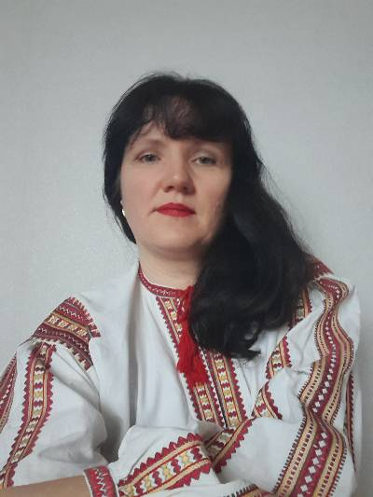
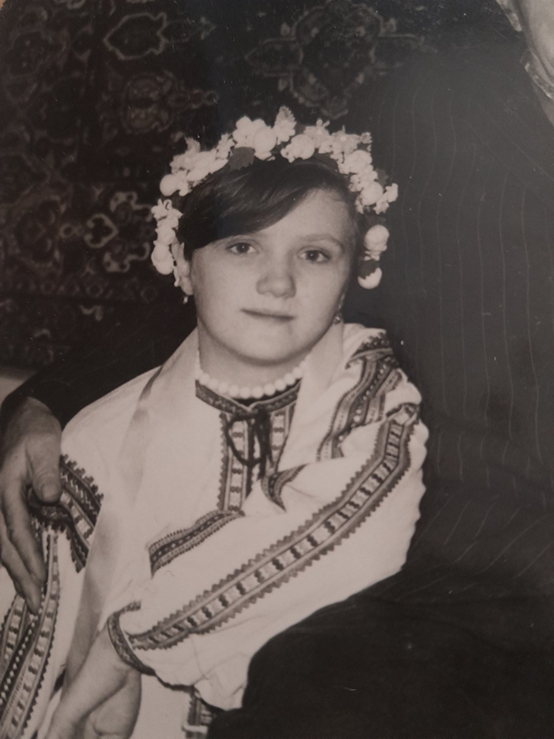
Одна з вишиванок відрізнялася своєю красою і технікою вишивки. Лаконічна і неймовірно виразна в змісті, візерунок якому майже сотня років.

Slide 7
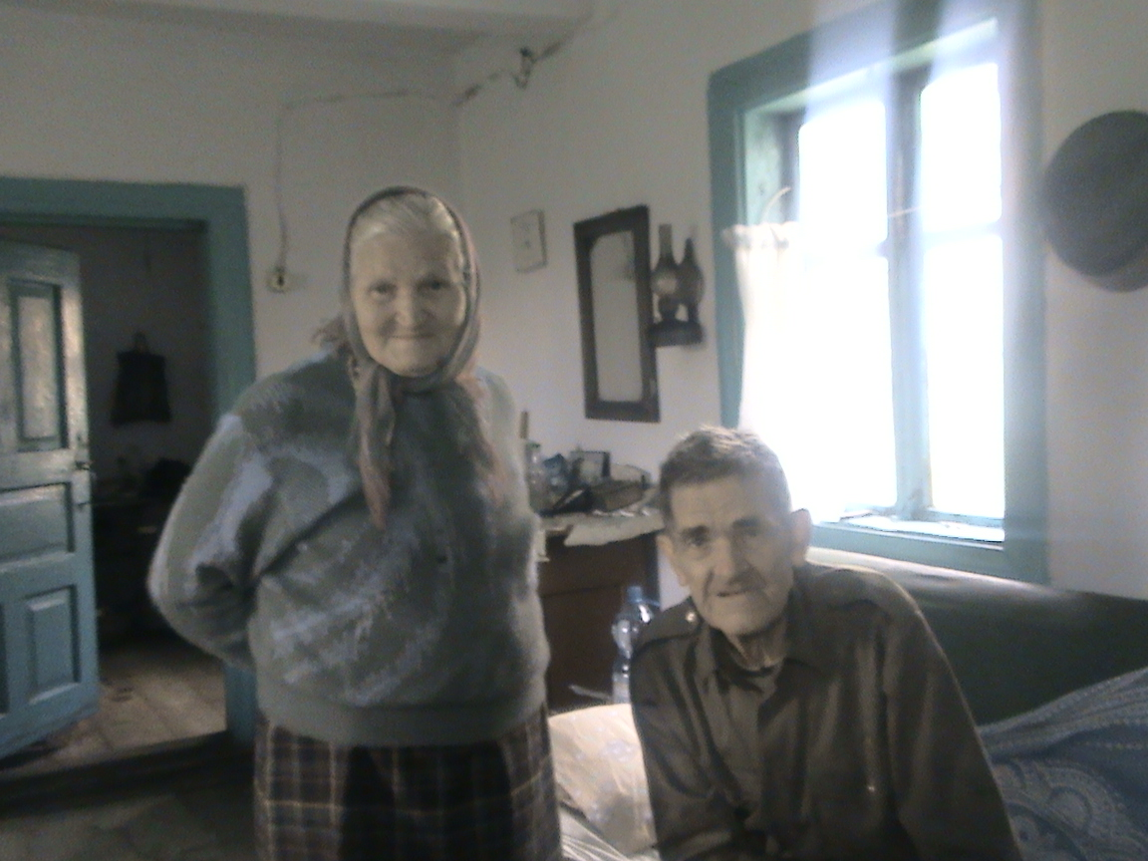
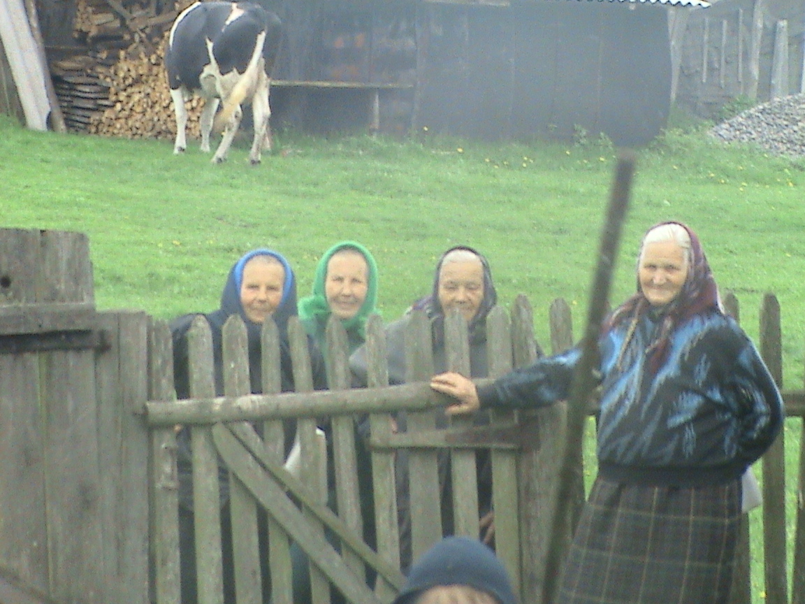
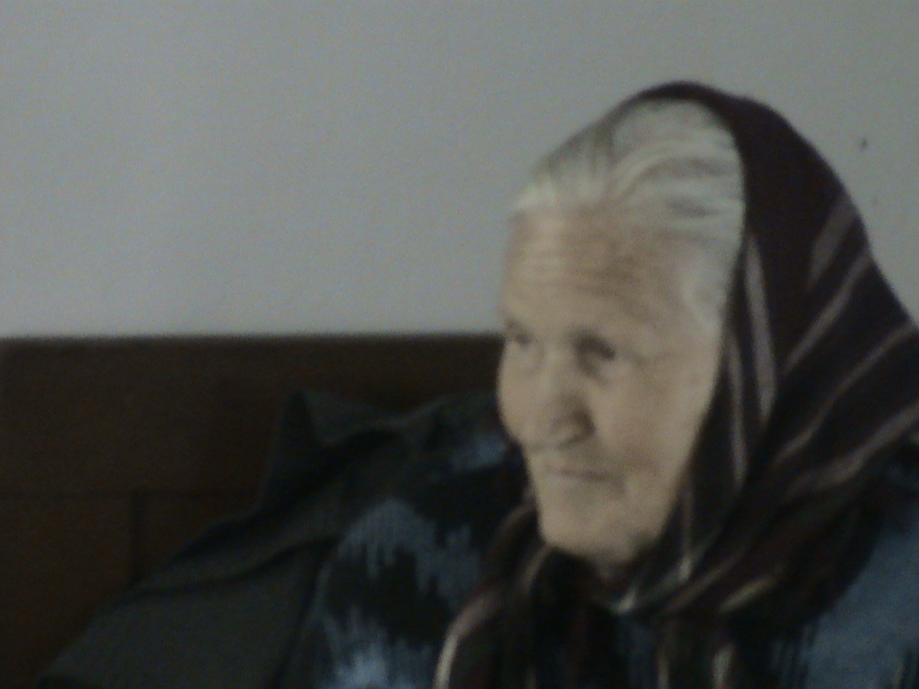
В селі Нивиці Львівської області Радехівського району на хуторі Потоки, 4 червня 1928 року в сім’ї Сцімборського Миколи та Анни, народилася четверта донька, яку назвали Софією.

Slide 8
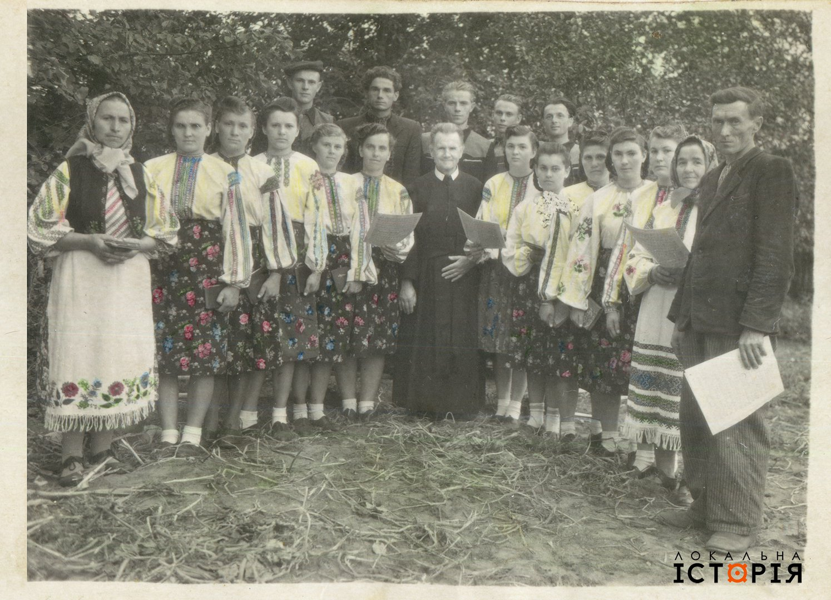
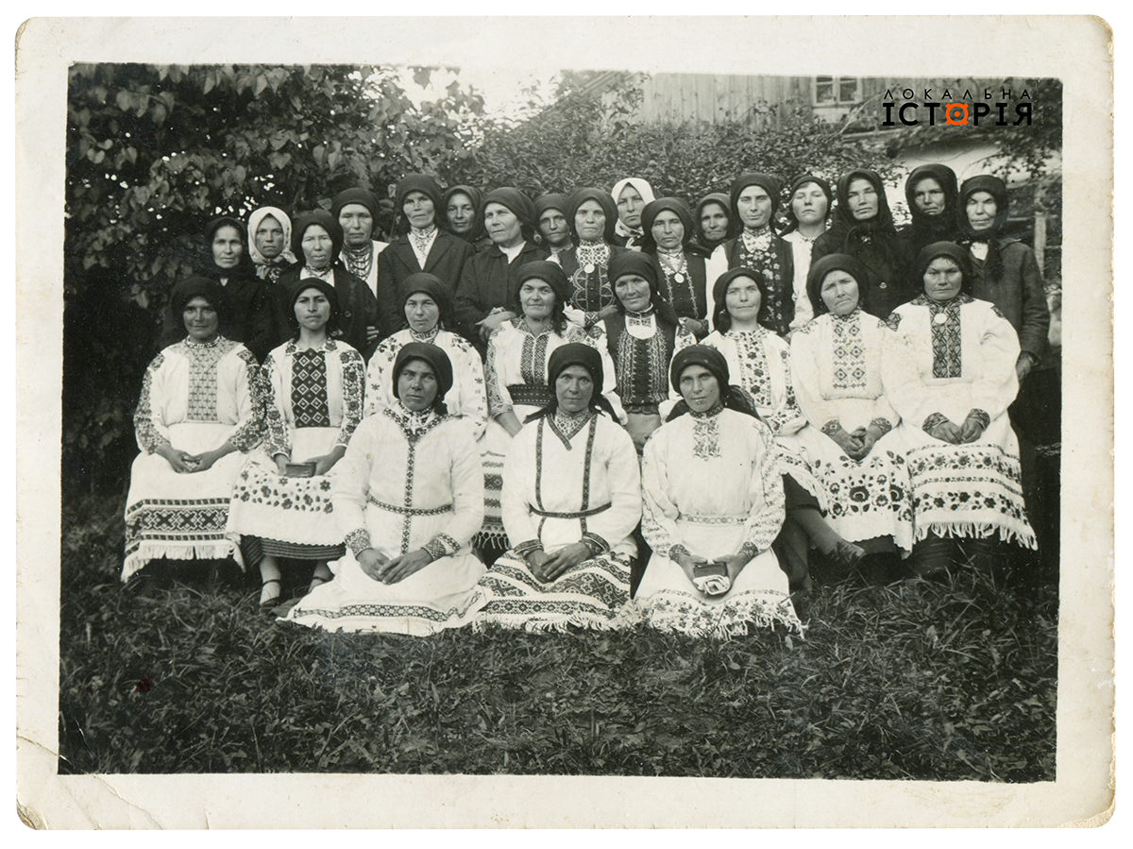
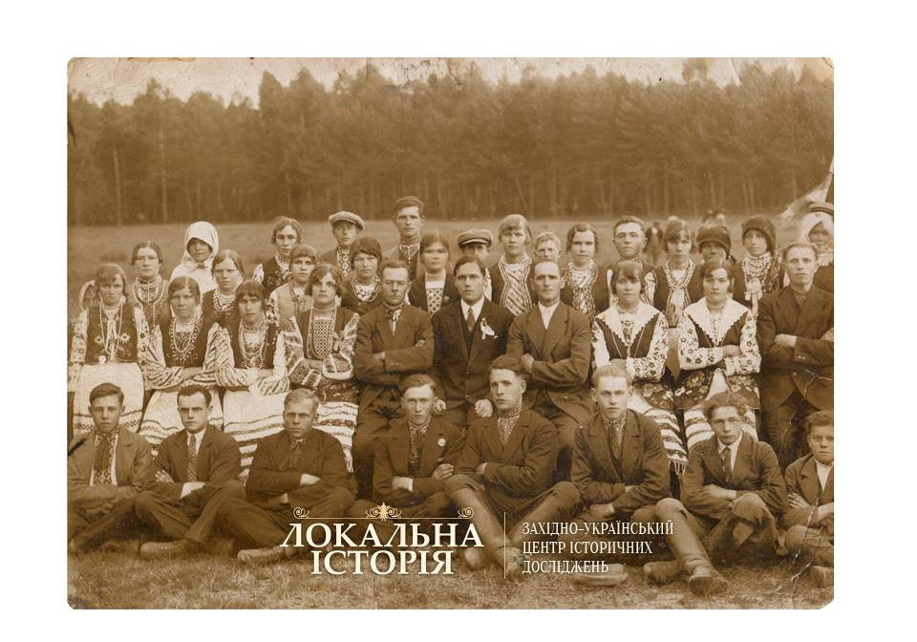
Святковий вишиваний
одяг жителів
села Нивиці,
1928-1932 рр.

Slide 9
Історія створення вишиванки
Вишитий власноруч одяг був одним із показників працьовитості дівчини, яка збиралась до шлюбу. Старша сестра моєї прабабусі, Настя, подарувала їй дорогу на той час тканину, «купну», яку купили в магазині і пообіцяла пошити вишиванку. Для того щоб отримати омріяного кольору і якості нитки, прабабуся Софія ходила в сусіднє село Станіславчик за 10 км, щоб обміняти сільськогосподарські товари (курячі яйця, молоко, сир) в крамниці на нитки.
Вишита сорочка вийшла неймовірно гарна, адже узор був придуманий моєю прабабусею, нитки також вона підбирала сама. Колись люди жили в гармонії з природою отримували енергію від землі і були наділені здатністю самостійно творити.

Slide 10
Вишиванка вийшла неймовірна, основним кольором є темно вишневий, який є символом вогню має сакральні та оберегові функції, символізує любов до людини, до життя, енергію сонця, радості. Чіткість візерунку надає чорний колір, який є символом багатства та родючості майбутньої сім`ї, пращури наділяли його магією життєвої сили рідної землі. Невеликі вкраплення зеленого – колір пробудження, колір життя, молодості, зростання та сили. І прабабуся використала у вишивці жовтий колір який є замінником золота. Маючи значення свободи, щастя, його функція в ролі золота підсилюється блиском поверхні.
Вишита сорочка однією з найстаріших технік – рахункова гладь. Характерною особливістю її є те, що виконується вона накладанням паралельних стібків, віддалених один від одного на одну нитку.

Slide 11
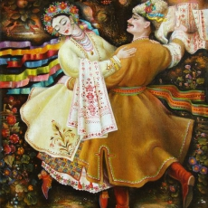
Софія малюючи узори на сніжно білому полотні мріяла створити свою сім’ю з коханим парубком. Та не так сталось, як гадалось. Коханий моєї бабусі змушений був втікати від радянської влади, адже «добрі» сусіди донесли, що він бандерівець та зрадник радянської влади. Втікати з ним прабабуся не наважилась, а можливо не впустили батьки.
В 1953 році, у віці 25 років, моя прабабуся Софія одружилася з Федором Феденишином. І переїхала жити в його сім’ю у сусіднє село Трійця. Вишиванка, яку вишила прабабуся, була найгарнішим елементом її весільного вбрання.

Slide 12
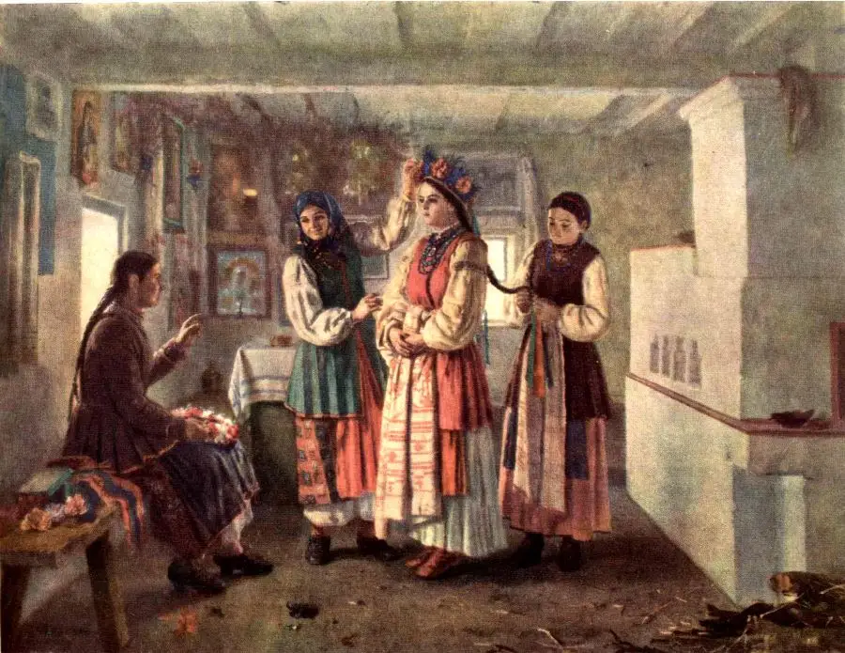
Тому цю вишиванку позичали всі молоді «княгині», коли ходили селом хата в хату і запрошували на своє весілля. Таку красу вишити могла не кожна жінка, адже в Трійці люди жили бідно і не мали грошей ні на тканину, ні на гарні нитки, та й часу не було, тому що потрібно було займатись господарством. Прабабуся Софія не відмовляла нікому, хотіла щоб її вишиванка принесла щастя і долю всім молодим сім’ям.

Slide 13
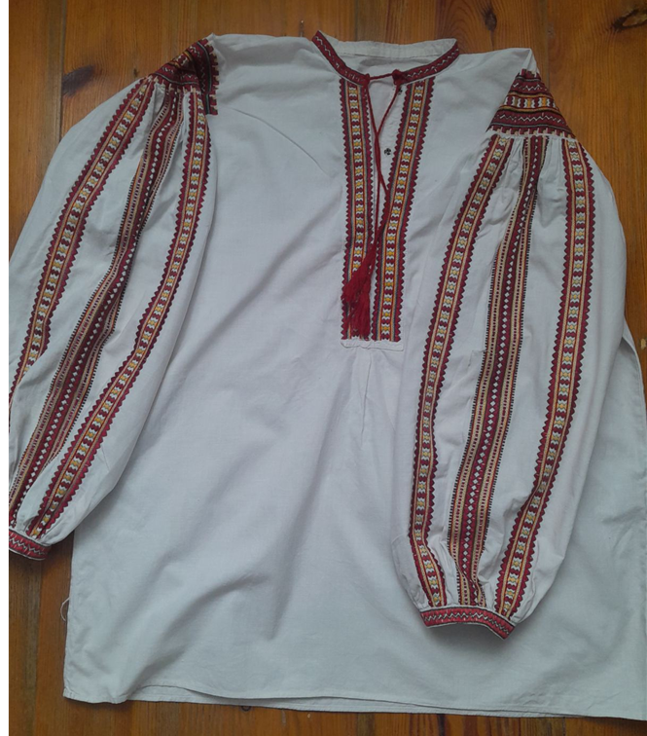
Вишиванка якій майже 100 років має свою певну історію, в ній є якась таїна, душа моїх пращурів. Прабабуся вишивала її не для вихваляння, а так, щоб «перед людьми було не соромно, а перед Богом – не страшно».

Slide 14
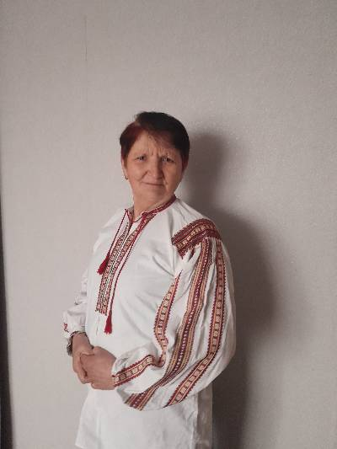
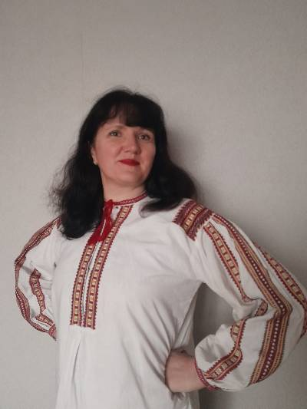
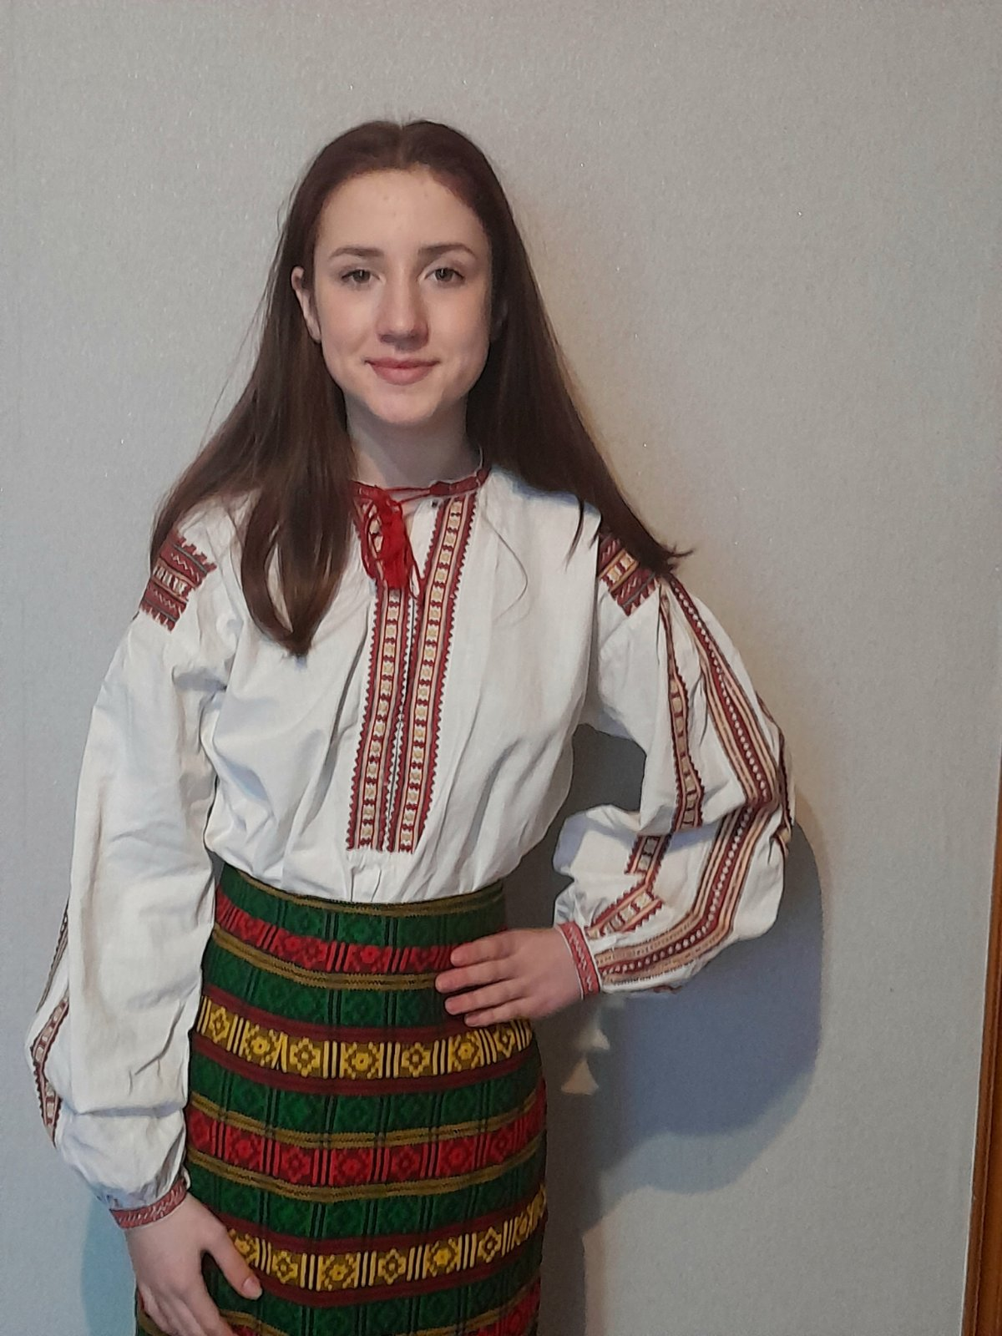
Я щаслива, що збереглася ця старовинна вишивка, яка стане родинним оберегом з покоління в покоління. І колись уже я своїм онукам розповідатиму історію бабусиної вишиванки.

Slide 15
Дякую за увагу!

